Slide 1
Cây tổng quát

Slide 2
Nội dung
Cây tổng quát
Cấu trúc dữ liệu cây
Duyệt cây
Cấu trúc liên kết cây tổng quát

Slide 3
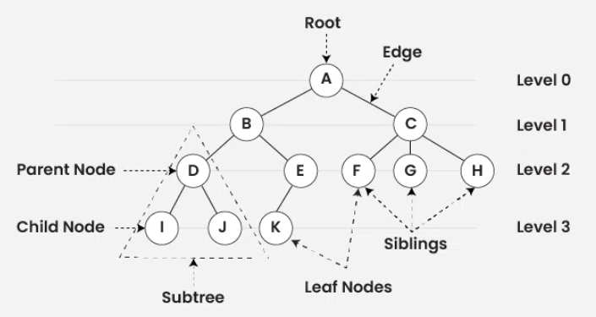
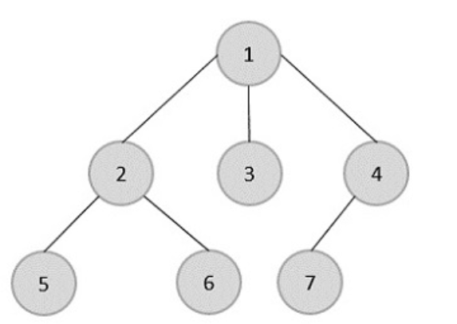
Cây tổng quát
Cây (tree) là một cấu trúc dữ liệu bao gồm một tập hợp các nút (nodes), với mối quan hệ cha-con (parent-child) giữa các nút. Trong cây, có một nút đặc biệt gọi là nút gốc (root), là nút duy nhất không có cha. Từ nút gốc, các nhánh dẫn đến các nút con, tạo nên một cấu trúc phân cấp.

Slide 4
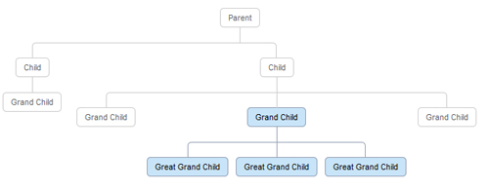
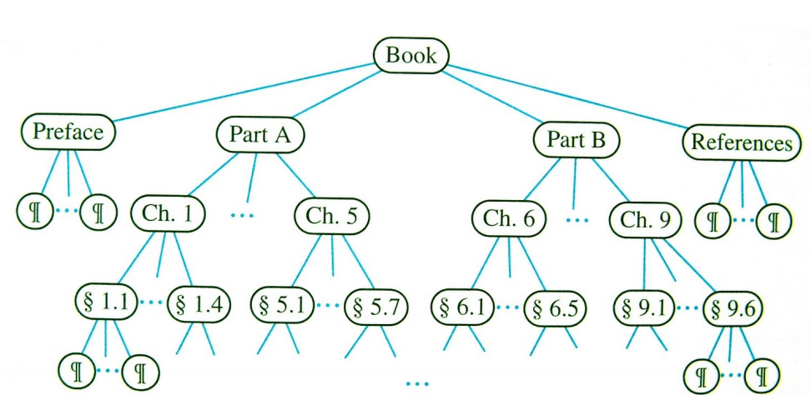
Cây tổng quát
Một số ví dụ

Slide 5
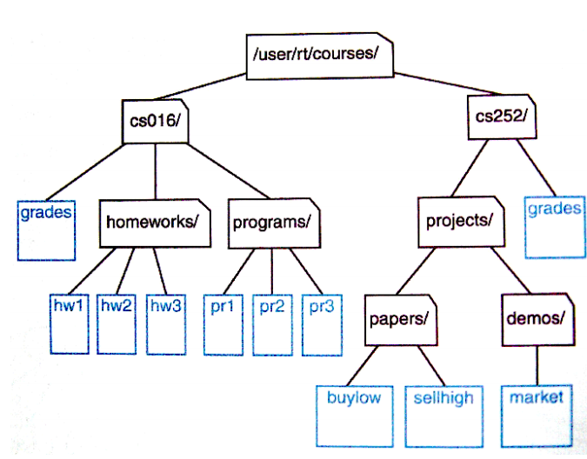
Cây tổng quát
 Trong khoa học máy tính, một cây là một mô hình trừu tượng
của cấu trúc phân cấp.
 Các ứng dụng:
– Tổ chức biểu đồ
– Hệ thống file
– Các môi trường lập trình …

Slide 6
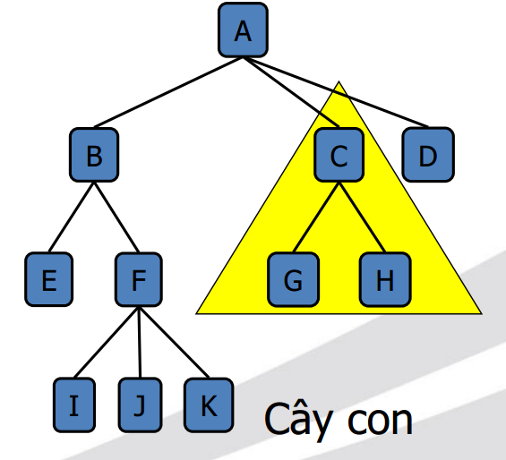
Cây tổng quát
Một số khái niệm:
Gốc (root): gốc là nút không có nútcha ( vd: A)
Nút trong: Nút có ít nhất một nút con (Vd: A, B, C, F)
Nút ngoài (lá): nút không có nút con (Vd: E, I, J, K, G, H, D)
Đô sâu của một nút: Nút gốc có độ sâu là 0, nếu nút cha có độ sâu là h thì nút con có độ sâu là h+1
Chiều cao của cây: là giá trị lớn nhất của độ sâu của tất cả các nút
Cây con: Cây bao gồm một số nút của một cây ban đầu

Slide 7
Cấu trúc dữ liệu cây
Định nghĩa: Cấu trúc dữ liệu cây là một cấu trúc dữ liệu phi tuyến, trừu tượng, phân cấp có quan hệ cha con giữa hai node kề nhau gồm:
- Một node gốc không có cha
- Và các cây con của nó sao cho 1 node bất kỳ đều có duy nhất một đường đi tới gốc do mỗi node có duy nhất 1 cha.

Slide 8
Cấu trúc dữ liệu cây
 Chúng ta quản lý các nút thông qua địa
chỉ của chúng.
 Các phương thức chung:
– int size()
– int isEmpty()
 Các phương duyệt cây:
– void preorder(Node*)
– void inorder(Node*)
– void postorder(Node*)
 Các phương thức truy cập:
– Địa chỉ root()
Các phương thức truy vấn:
int isInternal(Node*)
int isExternal(Node*)
int isRoot(Node*)
Phương thức thêm phần tử vào cây
void insert(Node* parent, Element e)
Phương thức xóa phần tử
void remove(Node*);

Slide 9
Duyệt cây
 Preorder (tiền thứ tự)
– Gốc rồi đến các cây con
 Inorder (trung thứ tự)
– Con cả đến Gốc rồi các con còn lại
 Postorder (Hậu thứ tự)
– Các con rồi đến gốc

Slide 10
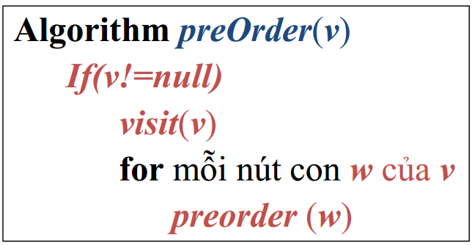
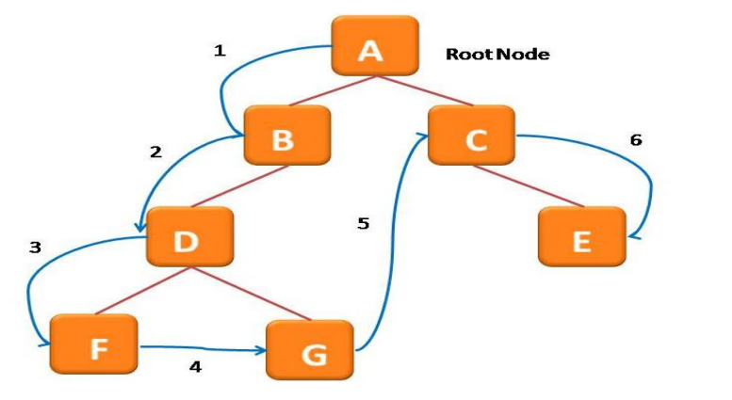
Preorder traversal
Duyệt theo thứ tự trước, tức là: nút cha được thăm trước sau đó thăm các nút con, cháu, …

Slide 11
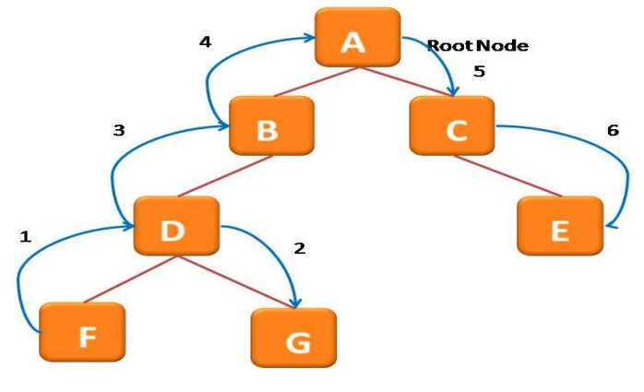
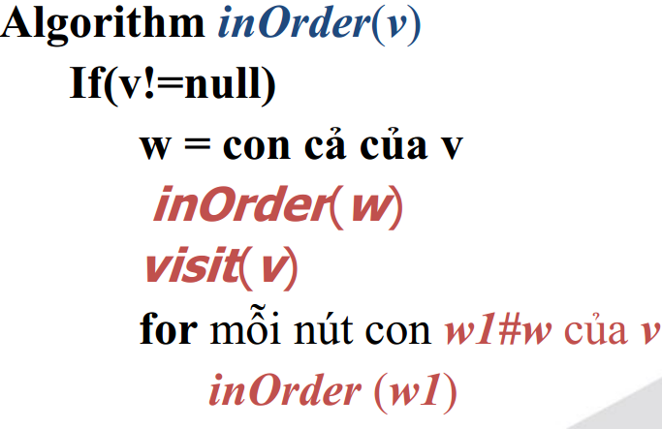
Inorder traversal
 Duyệt theo thứ tự giữa, tức là: nút con được thăm trước sau đó thăm nút cha
 Ứng dụng: Tính toán không gian sử dụng bởi các files và các thư mục con

Slide 12
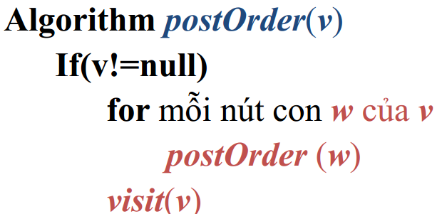
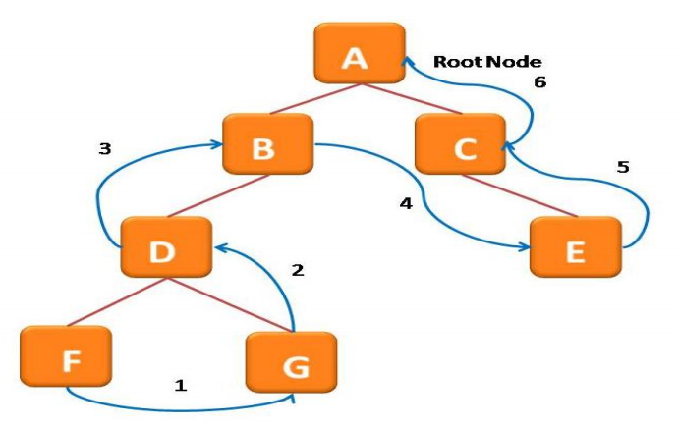
PostOrder traversal
 Duyệt theo thứ tự sau, tức là: nút con được thăm trước sau đó thăm nút cha
 Ứng dụng: Tính toán không gian sử dụng bởi các files và các thư mục con

Slide 13
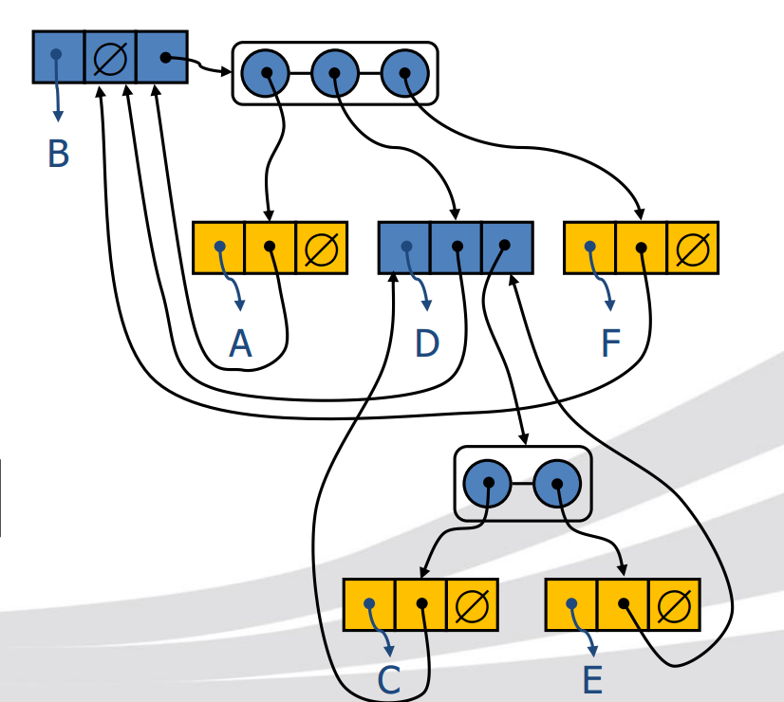
Cấu trúc liên kết cây tổng quát
 Mỗi nút là một đối tượng, đang lưu trữ:
– Phần tử (Element)
– Nút cha (Parent node)
– Lưu dãy địa chỉ của các nút con
 Mỗi nút thể hiện một vị trí trong ADT cây

Slide 14
Cấu trúc liên kết cây tổng quát
Cấu trúc node
– Thuộc tính
• Object elem
• TreeNode *Parent
• List< TreeNode *>Child
– Phương thức
• TreeNode *getParent()
• void setParent(TreeNode*)
• TreeNode *getChild(int i)
• void insertChild(Object elem)
• List< TreeNode*> getChild() //tra lai thuoc tinh child
• Object getElem()
• void setElem(Object o)

Slide 15
Cấu trúc liên kết cây tổng quát
Thuộc tính
– TreeNode * root
Các phương thức
truy cập:
▪ TreeNode *root()
 Phương thức
– int size()
– int isEmpty()
– int isInternal(TreeNode *)
– int isExternal(TreeNode *)
– int isRoot(TreeNode *)
– void preOrder(TreeNode *, void (*visit)(TreeNode *))
– void inOrder(TreeNode *, void (*visit)(TreeNode *))
– void postOrder(TreeNode *, void (*visit)(TreeNode *))
– void insert(TreeNode *parent, element)
– void remove(TreeNode*);

